Slide 1
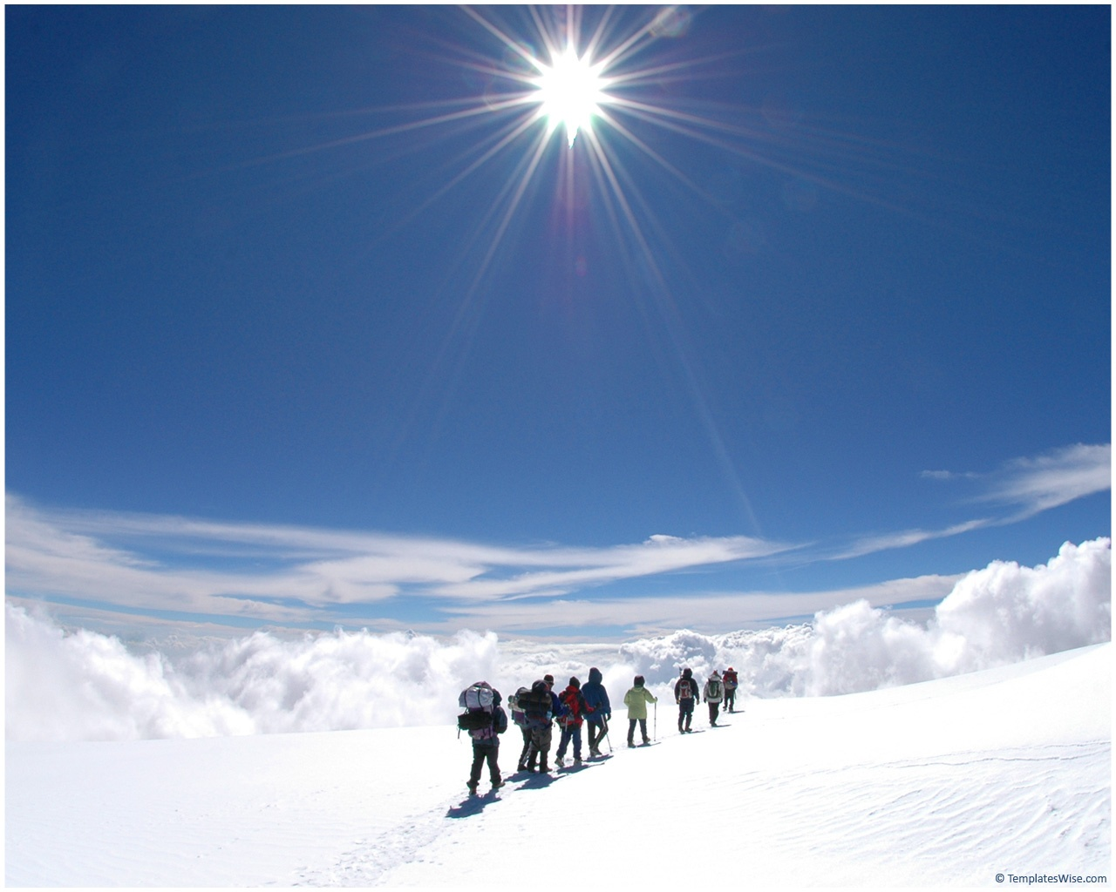
빠르게 활용하는 파이썬3 프로그래밍
Part 3.
검색엔진 만들기

Slide 2
자료수집

Slide 3
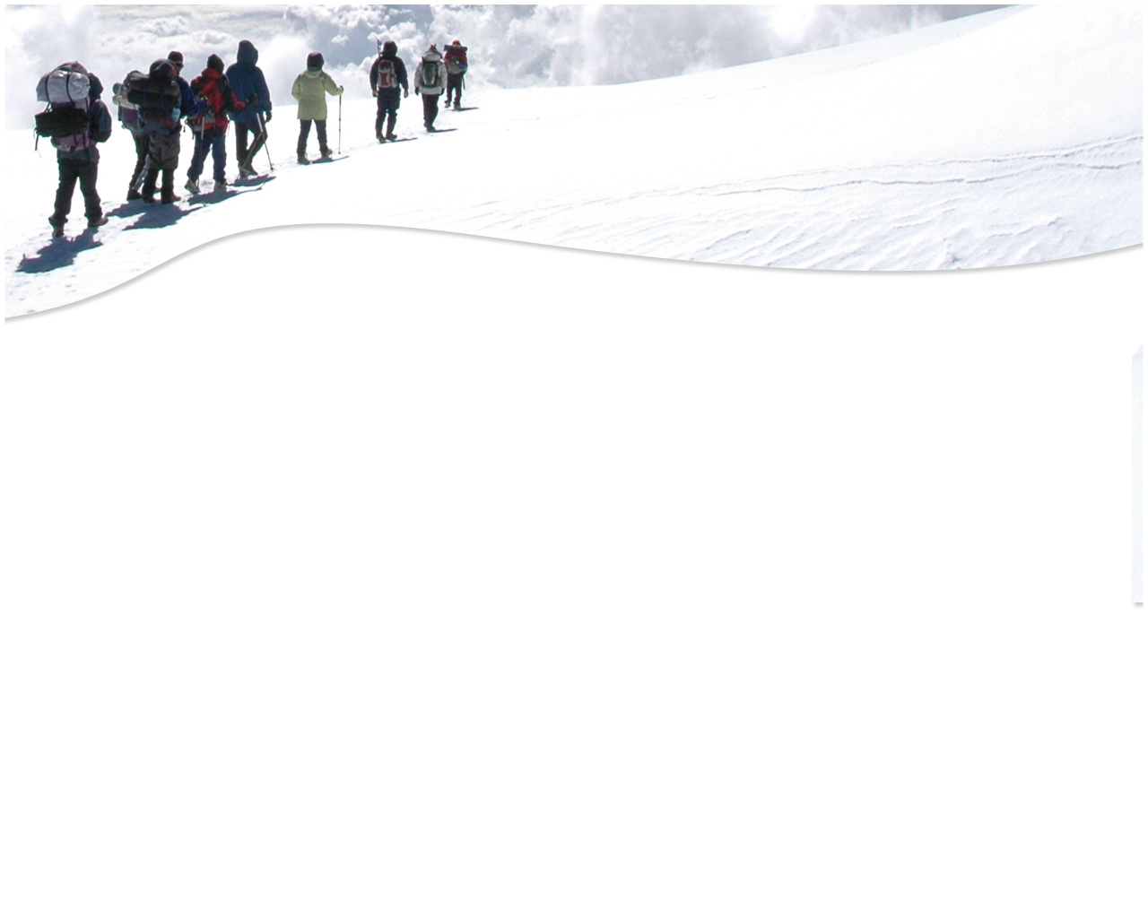
웹크롤러
검색엔진은 자료수집, 인덱싱, 검색의 3단계로 구성됩니다.
웹크롤러가 웹페이지들을 수집하면, 검색 시에 보다 빨리 찾기 위해서 인덱서가 수집한 결과들을 정리해서 보관해 둡니다. 그 후 사용자의 입력이 들어오면 결과를 찾아서 보여주게 됩니다.
범용 웹크롤러라면 고민할 부분이 상당히 많을 것입니다만, 우리는 특정 포맷의 블로그만으로 대상을 한정할 것입니다. 크롤러의 대상이 좁혀지므로 검색 결과 역시 수집한 결과 내에서만 나오게 됩니다.

Slide 4
웹크롤러의 전체 흐름
웹크롤러의 전체적인 흐름을 간략하게 나타내면 다음과 같습니다.
메인화면으로부터 시드 추출
데이터베이스의 아직 수집하지 않은 URL들에 대해 방문
본문 내용 저장
이웃 블로그 URL을 데이터베이스에 저장
해당 URL을 읽었다고 데이터베이스에 표시
2번으로 점프

Slide 5
웹페이지 읽기
.
>>> import urllib2
>>> urllib2.urlopen('http://www.example.com').read()
'<HTML>\r\n<HEAD>\r\n <TITLE>Example Web Page</TITLE>\r\n</HEAD> \r\n<body>
\r\n<p>You have reached this web page by typing &quot;example.com&quot;,\
r\n&quot;example.net&quot;,\r\n or &quot;example.org&quot; into your web
browser.</p>\r\n<p>These domain names are reserved for use in documentation
and are not available \r\n for registration. See <a href="http://www.rfceditor.
org/rfc/rfc2606.txt">RFC \r\n 2606</a>, Section 3.</p>\r\n</BODY>\
r\n</HTML>\r\n\r\n'

Slide 6
로봇제외규정
.
>>> import robotparser
>>> rp = robotparser.RobotFileParser('http://blog.daum.net/robots.txt')
>>> rp.read()
>>> rp.can_fetch('mycrawler', 'http://blog.daum.net')
True

Slide 7
데이터베이스 관리
DB 클래스의 요구사항
  처음 실행 시 테이블 생성
  새로운 URL을 추가
  아직 수집되지 않은 URL list 반환
  수집한 URL을 표시

Slide 8
이웃 블로그 정보 수집
HTML parsing을 위해 Beautifulsoup을 사용
>>> import urllib2
>>> contents = urllib2.urlopen('http://www.example.com').read()
>>> from BeautifulSoup import BeautifulSoup
>>> soup = BeautifulSoup(contents)
>>> soup('a')
[<a href="http://www.rfc-editor.org/rfc/rfc2606.txt">RFC
2606</a>]

Slide 9
블로그 본문 파싱
블로그 본문 파싱
본문 내용을 파일로 저장
이웃블로그 주소를 DB에 추가

